Slide 2
El cuidado de enfermería: Una perspectiva más allá del cuidado físico
Juan Manuel Sarmiento Arango
Enfermero
Universidad de Caldas

Slide 3
CONTEXTO EPIDEMIOLÓGICO
Tomado de: https://co.marca.com/claro/trending/2021/02/20/60305f20e2704ed71e8b45ce.html

Slide 4
EL CUIDADO: DESDE LA TEORÍA

Slide 5
TEORÍA DE LAS NECESIDADES HUMANAS: VIRGINIA HENDERSON
Tomado de: https://www.berri.es/pdf/MANUAL%20CTO%20OPOSICIONES%20DE%20ENFERMERIA%20-%20PAIS%20VASCO%E2%80%9A%20Vol%C3%BAmen%201/9788417470050

Slide 6
TEORÍA DEL AUTOCUIDADO: DOROTHEA OREM
Tomado de: https://www.berri.es/pdf/MANUAL%20CTO%20OPOSICIONES%20DE%20ENFERMERIA%20-%20PAIS%20VASCO%E2%80%9A%20Vol%C3%BAmen%201/9788417470050

Slide 7
PATRONES FUNCIONALES DE SALUD: MARJORY GORDON

Slide 8
EL CUIDADO DE ENFERMERÍA EN TIEMPOS DE PANDEMIA

Slide 9
DIMENSIONES DEL CUIDADO
Físico
Psicológico
Biológico

Slide 10
Valoración
Diagnostico
Planeación
Ejecución
Evaluación

Slide 11
EL RETO DE UNA ATENCIÓN SEGURA EN TIEMPOS DE PANDEMIA

Slide 12
Los eventos adversos que más se reportan por la literatura durante el proceso de atención de enfermería en la unidad de cuidados intensivos, son los que ocurren alrededor de mayor grado de intervención del paciente.
Condiciona la aparición de eventos adversos un profesional de enfermería con déficit de conocimientos, inexperiencia, y sobrecarga laboral, que brinda cuidado a un paciente en estado crítico contando con materiales y equipamientos que no poseen las adecuadas condiciones.

Slide 13
EL CUIDADO CENTRADO EN EL CUIDADOR
EPP adecuados
Educación continuada
Apoyo emocional a profesionales y sus familias
Atención integral en riesgos laborales

Slide 14
CUIDADO HUMANIZADO: JEAN WATSON
Tomado de: https://www.berri.es/pdf/MANUAL%20CTO%20OPOSICIONES%20DE%20ENFERMERIA%20-%20PAIS%20VASCO%E2%80%9A%20Vol%C3%BAmen%201/9788417470050

Slide 15
EXPERIENCIAS EXITOSAS DE CUIDADO EN UCI COVID

Slide 16
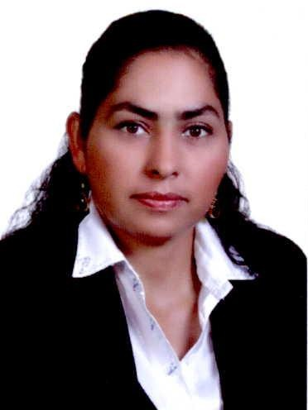
EN HOMENAJE A:
"Cuando usted cuida de un paciente, cuida todo de él: Su cuerpo, su alma y su espíritu. La enfermería es un acto de cuidado divino“
Cándida Rosa Castañeda Valencia

Slide 17
BIBLIOGRAFÍA
Alfaro Lefevre R. Pensamiento crítico y juicio clínico en enfermería: un enfoque práctico para un pensamiento centrado en los resultados. 4.ª ed. Elsevier Masson. 2019.
Alligood MR, Tomey AM. Modelos y teorías en enfermería. 7.ª ed. Elsevier. 2018
Reyes Gómez E. Fundamentos de enfermería: ciencia, metodología y tecnología. 2019.

